Slide 1
Преобразование воспитательной системы школы в условиях реализации рабочей программы воспитания
Чернова Наталья Юрьевна, директор МБОУ «Школа №16 им. Героя Советского Союза И.А. Лапенкова»

Slide 3
Проблемы системы воспитания в школе
01
«зауроченные» формы воспитательной деятельности;
забытый педагогический инструментарий методов и приемов воспитания
02
реформа начата «сверху» и система воспитания школы стремится воспроизвести себя в прежнем виде
03
отсутствие системной работы по повышению квалификации классных руководителей

Slide 4
Три аспекта преобразования воспитательной системы школы
01
Перенос акцента с мероприятий на общешкольные ключевые дела, переход к программно-целевому построению системы воспитательных мероприятий, дел и акций, усиление деятельности воспитательных центров (клубов, объединений, студий, библиотек, музеев и др.);
02
Отказ от единообразных форм и методов работы, так как они приводят к единообразным образовательным учреждениям в городе;
03
Выделение сильных и слабых сторон в воспитательной системе школы.
Появление системообразующей деятельности

Slide 5
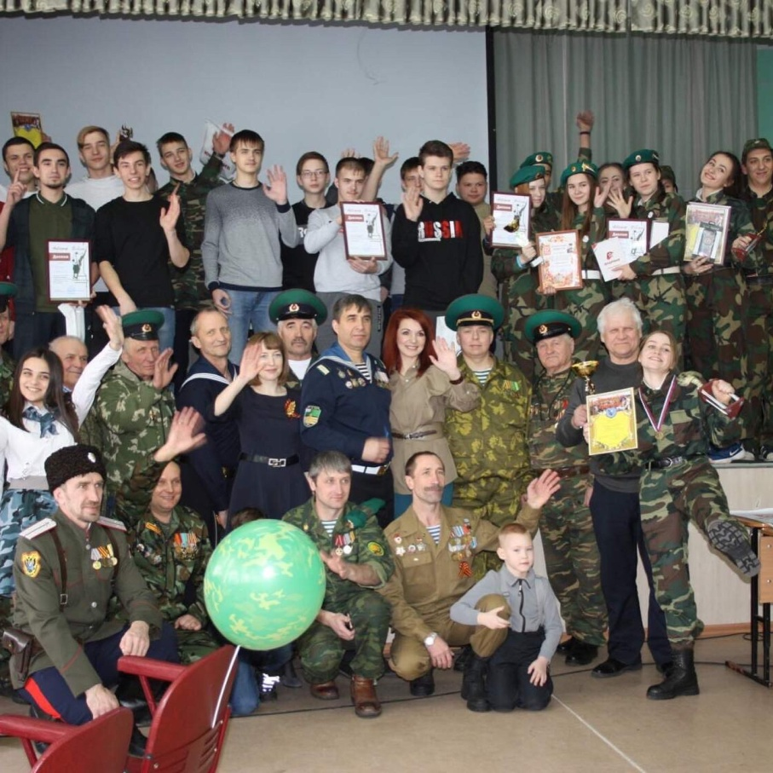
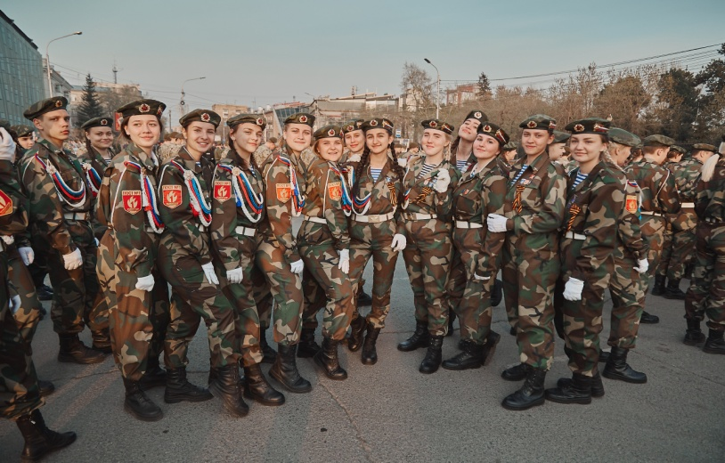
ТРИ ПРАКТИКИ КАК СИСТЕМООБРАЗУЮЩАЯ ДЕЯТЕЛЬНОСТЬ
Рабочая программа воспитания
Пояснительная записка
Раздел 1. «Особенности организуемого в школе воспитательного процесса»
Раздел 2.«Цель и задачи воспитания»
Раздел 3. «Виды, формы и содержание деятельности»:
1. Инвариантные модули: «Классное руководство», «Школьный урок», «КУРСЫ ВНЕУРОЧНОЙ ДЕЯТЕЛЬНОСТИ», «Работа с родителями», «Самоуправление» и «ПРОФОРИЕНТАЦИЯ»
2. Вариативные модули: «Ключевые общешкольные дела», «ДЕТСКИЕ ОБЩЕСТВЕННЫЕ ОБЪЕДИНЕНИЯ», «СОЦИАЛЬНОЕ ПАРТНЕРСТВО», «Экскурсии, экспедиции, походы», «Организация предметно-эстетической среды
Раздел 4. «Основные направления самоанализа воспитательной работы».
Приложения: календарные планы воспитательной работы для каждого уровня образования
2020-2021

Slide 6
Например

Slide 7
Для успешного переосмысления воспитательной работы и разработки рабочей программы воспитания мы рекомендуем:
1. Организуйте работу по преобразованию воспитательной системы как главную педагогическую заботу.
2. Найдите источники развития системы внутри ее.
3. Выделите не просто особенности школы, а системообразующую деятельность, приоритетные направления функционирования системы.
4. Помните, что основным компонентам деятельности, которые включаются в воспитательную систему любого воспитательного учреждения, – это игра, учение и труд.
5. Выберете главное: что будет определять «лицо» системы, что послужит основанием для ее самоорганизации.
6. Упорядочение системы начните с определения цикличности жизни школы («ключевые дела»).
7. Прогнозируйте обязательно выход на среду, пусть даже эпизодического характера.
8. Не забывайте, что у каждой малой первичной детской структуры должны быть частные цель, задачи, законы, права, обязанности, соответствующие единой цели и задачам организации.
9. Используйте матричную структуру управления, это даст возможность быстро перестраивать коллектив при постановке и решении новых задач.
10. Помните, что сегодня важным качеством руководителя является не столько способность генерировать разнообразие, сколько искусство выбирать главное.

Slide 8
СПАСИБО ЗА ВНИМАНИЕ!
МБОУ «Школа №16 им. Героя Советского Союза И.А. Лапенкова»
школагероя.рф/Рабочая программа воспитания
Красноярский краевой институт повышения квалификации и профессиональной переподготовки работников образования
www.kipk.ru

